Slide 1


Slide 2
Reminder…
Διαλέξεις
  Προαιρετική παρουσία!
  Είστε εδώ γιατί θέλετε να ακούσετε/συμμετέχετε
  Δεν υπάρχουν απουσίες
  Υπάρχει σεβασμός στους συναδέλφους σας και στην εκπαιδευτική διαδικασία
  Προστατέψτε εσάς και τους συναδέλφους σας: απέχετε από το μάθημα αν δεν είστε/αισθάνεστε καλά

Slide 3

Φυσική για Μηχανικούς
Ενέργεια Συστήματος
Εικόνα: Στη φυσική, η ενέργεια είναι μια ιδιότητα των αντικειμένων που μπορεί να μεταφερθεί σε άλλα αντικείμενα ή να μετατραπεί σε διάφορες μορφές, αλλά δεν μπορεί να δημιουργηθεί ή να καταστραφεί. Η "ικανότητα ενός συστήματος να παράγει έργο" είναι μια κοινή περιγραφή, αλλά είναι δύσκολο να δοθεί ένας ενιαίος συνολικός ορισμός της ενέργειας, εξαιτίας των πολλών μορφών της.

Slide 4
Φυσική για Μηχανικούς
Ενέργεια Συστήματος
Εικόνα: Στη φυσική, η ενέργεια είναι μια ιδιότητα των αντικειμένων που μπορεί να μεταφερθεί σε άλλα αντικείμενα ή να μετατραπεί σε διάφορες μορφές, αλλά δεν μπορεί να δημιουργηθεί ή να καταστραφεί. Η "ικανότητα ενός συστήματος να παράγει έργο" είναι μια κοινή περιγραφή, αλλά είναι δύσκολο να δοθεί ένας ενιαίος συνολικός ορισμός της ενέργειας, εξαιτίας των πολλών μορφών της.

Slide 5
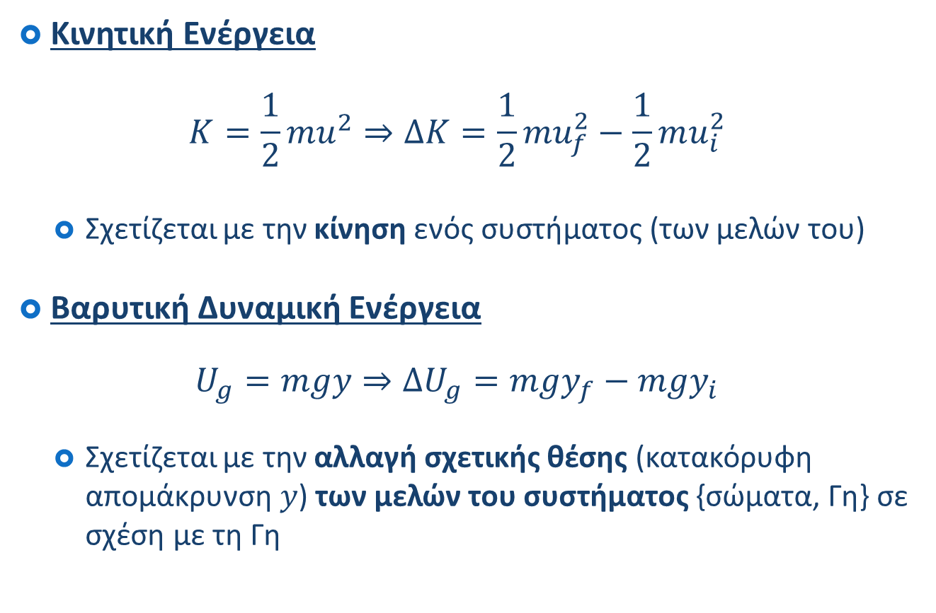
Ενέργεια Συστήματος (review…)
Κινητική Ενέργεια
$$K=\frac{1}{2}mu^{2}⇒ΔK=\frac{1}{2}mu_{f}^{2}−\frac{1}{2}mu_{i}^{2}$$
  Σχετίζεται με την κίνηση ενός συστήματος (των μελών του)
Βαρυτική Δυναμική Ενέργεια
$$U_{g}=mgy⇒ΔU_{g}=mgy_{f}−mgy_{i}$$
  Σχετίζεται με την αλλαγή σχετικής θέσης (κατακόρυφη απομάκρυνση $y$) των μελών του συστήματος {σώματα, Γη} σε σχέση με τη Γη

Slide 6
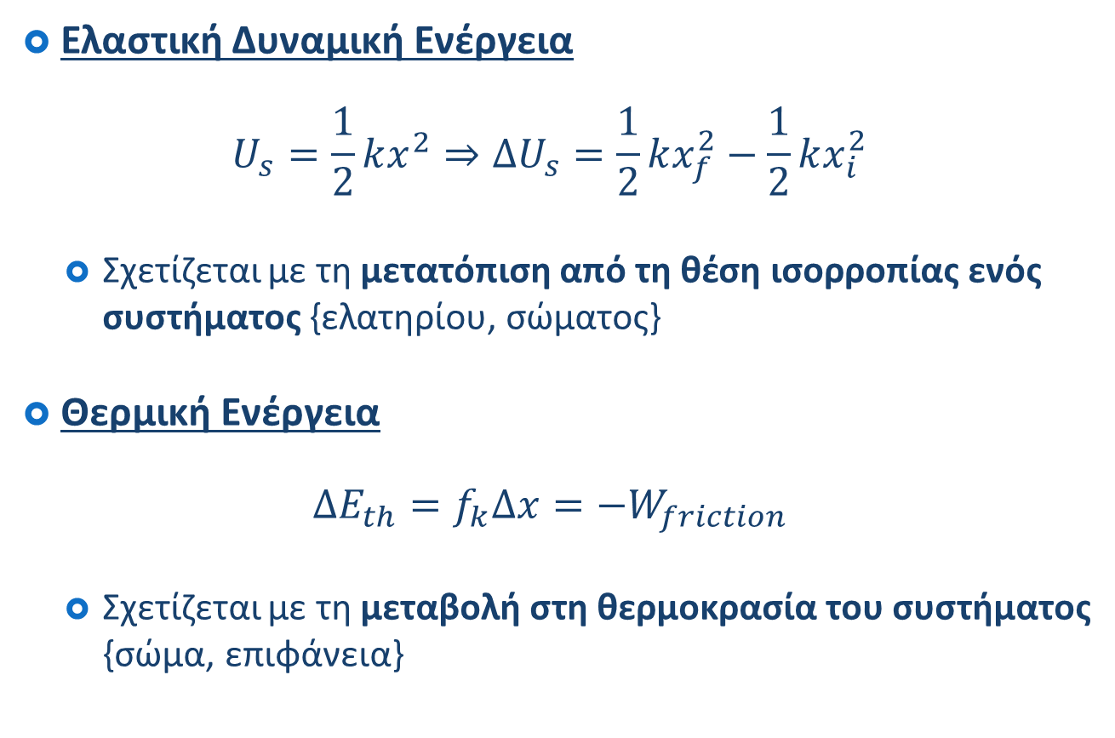
Ενέργεια Συστήματος (review…)
Ελαστική Δυναμική Ενέργεια
$$U_{s}=\frac{1}{2}kx^{2}⇒ΔU_{s}=\frac{1}{2}kx_{f}^{2}−\frac{1}{2}kx_{i}^{2}$$
  Σχετίζεται με τη μετατόπιση από τη θέση ισορροπίας ενός συστήματος {ελατηρίου, σώματος}
Θερμική Ενέργεια
$$ΔE_{th}=f_{k}Δx=−W_{friction}$$
  Σχετίζεται με τη μεταβολή στη θερμοκρασία του συστήματος {σώμα, επιφάνεια}

Slide 7
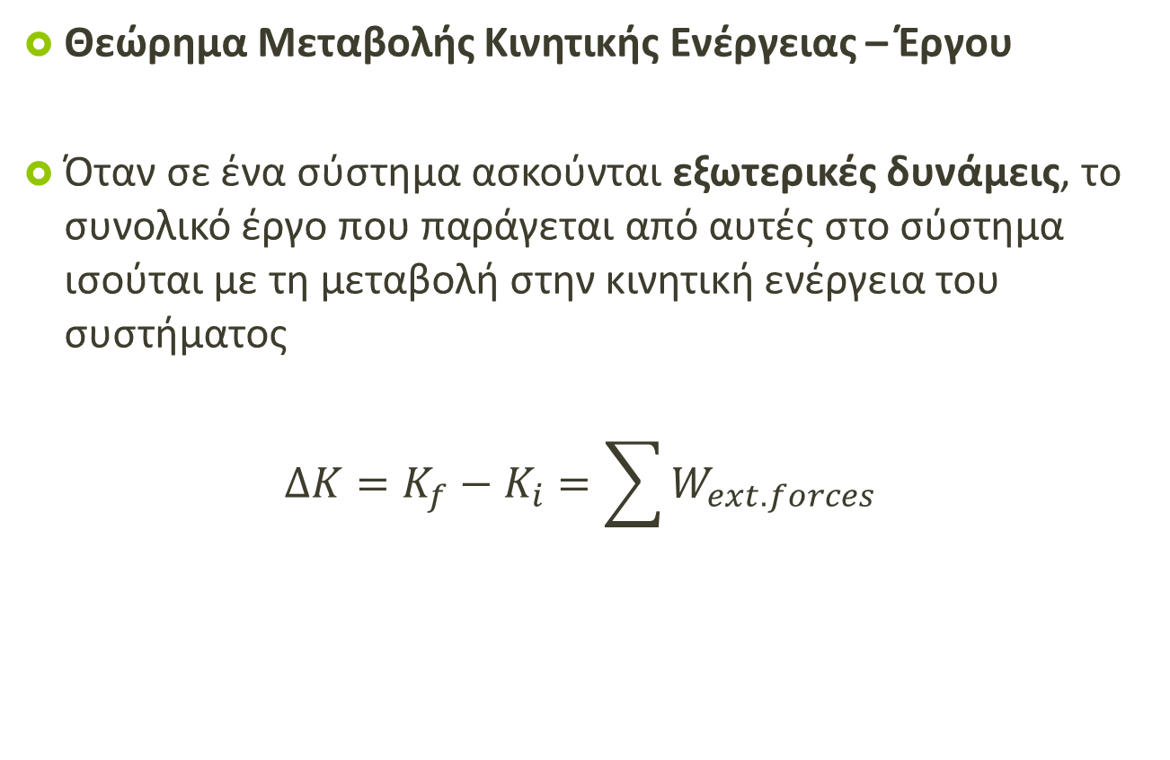
Ενέργεια Συστήματος (review…)
Θεώρημα Μεταβολής Κινητικής Ενέργειας – Έργου
Όταν σε ένα σύστημα ασκούνται εξωτερικές δυνάμεις, το συνολικό έργο που παράγεται από αυτές στο σύστημα ισούται με τη μεταβολή στην κινητική ενέργεια του συστήματος
$$ΔK=K_{f}−K_{i}=\sum{W_{ext. forces}}$$

Slide 8
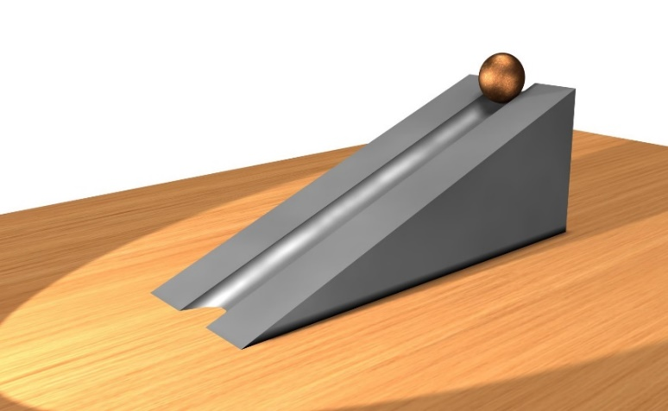
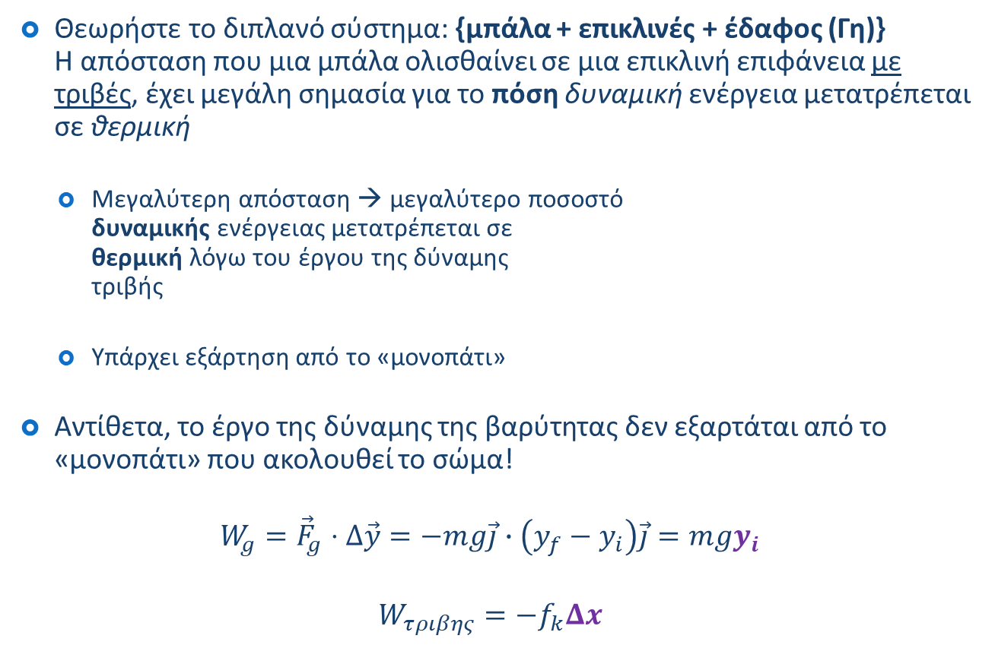
Ενέργεια Συστήματος
Θεωρήστε το διπλανό σύστημα: {μπάλα + επικλινές + έδαφος (Γη)}
Η απόσταση που μια μπάλα ολισθαίνει σε μια επικλινή επιφάνεια με τριβές, έχει μεγάλη σημασία για το πόση δυναμική ενέργεια μετατρέπεται σε θερμική
  Μεγαλύτερη απόσταση → μεγαλύτερο ποσοστό
  δυναμικής ενέργειας μετατρέπεται σε
  θερμική λόγω του έργου της δύναμης
  τριβής
  Υπάρχει εξάρτηση από το «μονοπάτι»
Αντίθετα, το έργο της δύναμης της βαρύτητας δεν εξαρτάται από το «μονοπάτι» που ακολουθεί το σώμα!
$$W_{g}={\vec{F}}_{g}⋅Δ\vec{y}=−mg\vec{j}∙\left(y_{f}−y_{i}\right)\vec{j}=mgy_{i}$$
$$W_{τριβης}=−f_{k}Δx$$

Slide 9
Ενέργεια Συστήματος
Αυτή η εξάρτηση από τη διαδρομή («μονοπάτι») που ακολουθεί το σώμα ορίζει δυο κατηγορίες δυνάμεων:
  Συντηρητικές (conservative)
    Ανεξάρτητη από τη διαδρομή, π.χ. δύναμη βαρύτητας
  Μη συντηρητικές (nonconservative)
    Εξάρτηση από τη διαδρομή, π.χ. δύναμη τριβής ολίσθησης
Συντηρητικές δυνάμεις – Ιδιότητες:
  Το έργο που παράγεται από μια τέτοια δύναμη σε ένα σώμα που κινείται ανάμεσα σε οποιαδήποτε δυο σημεία είναι ανεξάρτητο της διαδρομής ανάμεσα σε αυτά.
  Το έργο που παράγεται από μια τέτοια δύναμη σε ένα σώμα που κινείται σε κλειστή διαδρομή είναι μηδέν.

Slide 10
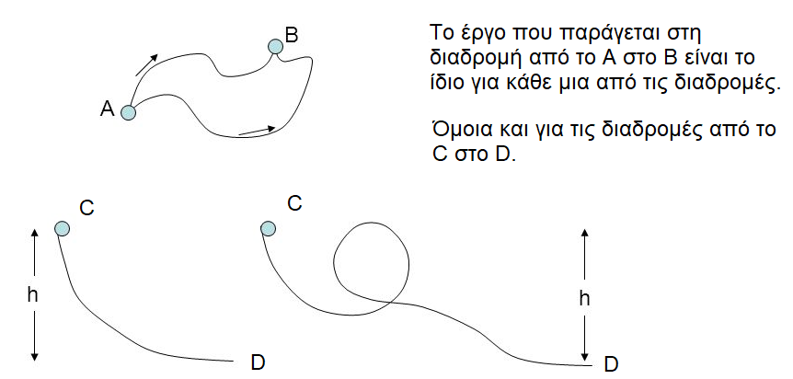
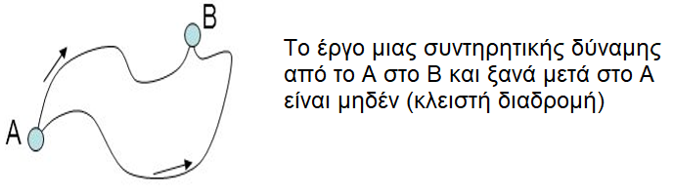
Ενέργεια Συστήματος
Έστω ότι οι κινήσεις μεταξύ των σημείων οφείλονται σε μια συντηρητική δύναμη
Συντηρητικές δυνάμεις - Ιδιότητες:

Slide 11
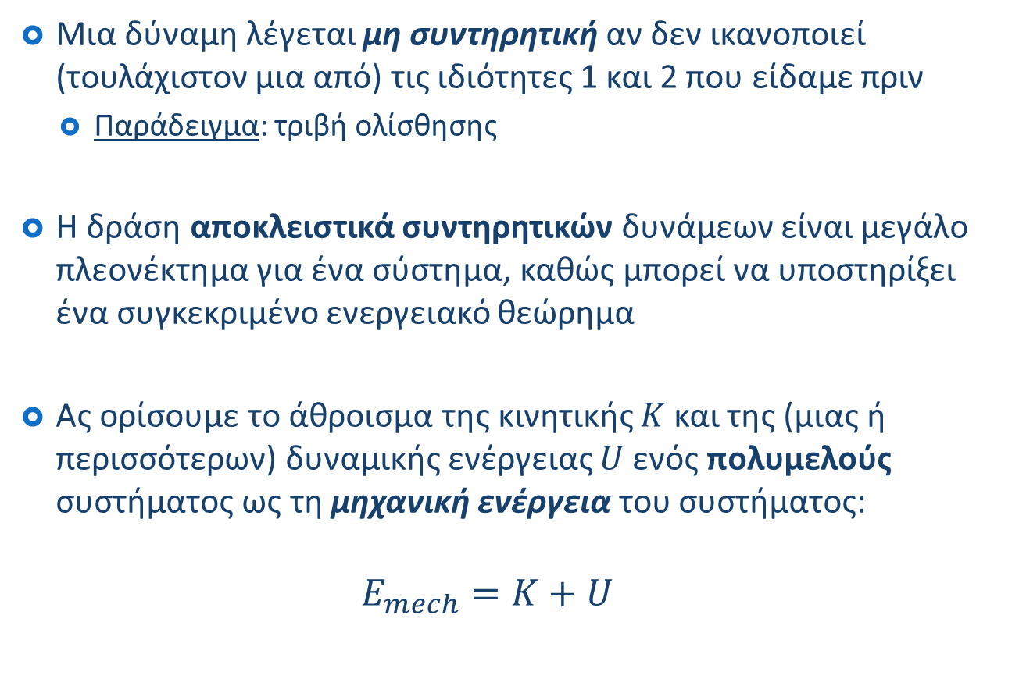
Ενέργεια Συστήματος
Μια δύναμη λέγεται μη συντηρητική αν δεν ικανοποιεί (τουλάχιστον μια από) τις ιδιότητες 1 και 2 που είδαμε πριν
  Παράδειγμα: τριβή ολίσθησης
Η δράση αποκλειστικά συντηρητικών δυνάμεων είναι μεγάλο πλεονέκτημα για ένα σύστημα, καθώς μπορεί να υποστηρίξει ένα συγκεκριμένο ενεργειακό θεώρημα
Ας ορίσουμε το άθροισμα της κινητικής $K$ και της (μιας ή περισσότερων) δυναμικής ενέργειας $U$ ενός πολυμελούς συστήματος ως τη μηχανική ενέργεια του συστήματος:
$E_{mech}=K+U$

Slide 12

Ενέργεια Συστήματος
Αποδεικνύεται πειραματικά ότι οι μη συντηρητικές δυνάμεις που δρουν σε ένα πολυμελές σύστημα αλλάζουν τη μηχανική ενέργεια του συστήματος! Αντίθετα, οι συντηρητικές τη διατηρούν!
Αρχή Διατήρησης Μηχανικής Ενέργειας – ΑΔΜΕ
$$ΔE_{mech}=ΔΚ+ΔU=0$$
μόνο αν στο σύστημα δρουν αποκλειστικά συντηρητικές δυνάμεις!
Προφανώς για τον ορισμό δυναμικής ενέργειας απαιτείται πολυμελές σύστημα
Και ποιες δυνάμεις είναι συντηρητικές?…

Slide 13
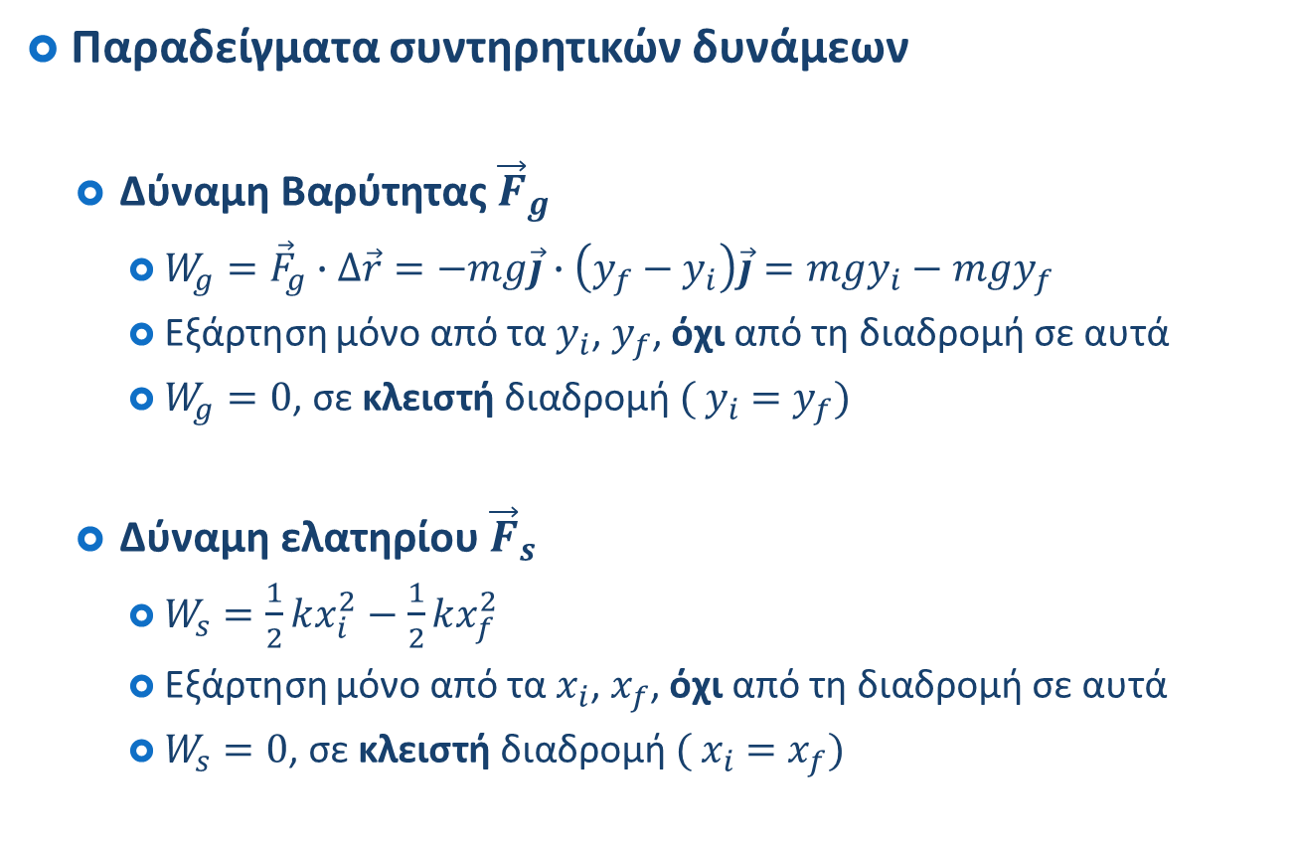
Ενέργεια Συστήματος
Παραδείγματα συντηρητικών δυνάμεων
  Δύναμη Βαρύτητας ${\vec{F}}_{g}$
    $W_{g}={\vec{F}}_{g}∙Δ\vec{r}=−mg\vec{j}∙\left(y_{f}−y_{i}\right)\vec{j}=mgy_{i}−mgy_{f}$
    Εξάρτηση μόνο από τα $y_{i}$, $y_{f}$, όχι από τη διαδρομή σε αυτά
    $W_{g}=0$, σε κλειστή διαδρομή ${( y}_{i} =y_{f})$
  Δύναμη ελατηρίου ${\vec{F}}_{s}$
    $W_{s}=\frac{1}{2}kx_{i}^{2}−\frac{1}{2}kx_{f}^{2}$
    Εξάρτηση μόνο από τα $x_{i}$, $x_{f}$, όχι από τη διαδρομή σε αυτά
    $W_{s}=0$, σε κλειστή διαδρομή ${( x}_{i} =x_{f})$

Slide 14
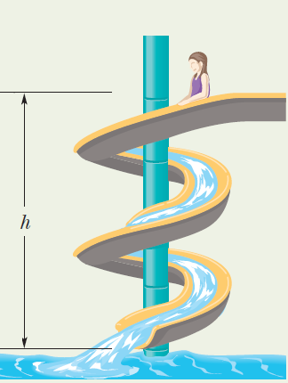

Ενέργεια Συστήματος
Παράδειγμα:
Ένα παιδί μάζας $m$ ολισθαίνει από ακίνητη θέση σε μια νεροτσουλήθρα ύψους $h=8.5 m$. Υποθέστε ότι η νεροτσουλήθρα περιγράφει μια επιφάνεια χωρίς τριβές και βρείτε την ταχύτητα του παιδιού στο τέρμα της.

Slide 15
Ενέργεια Συστήματος
Παράδειγμα – Λύση:

Slide 16
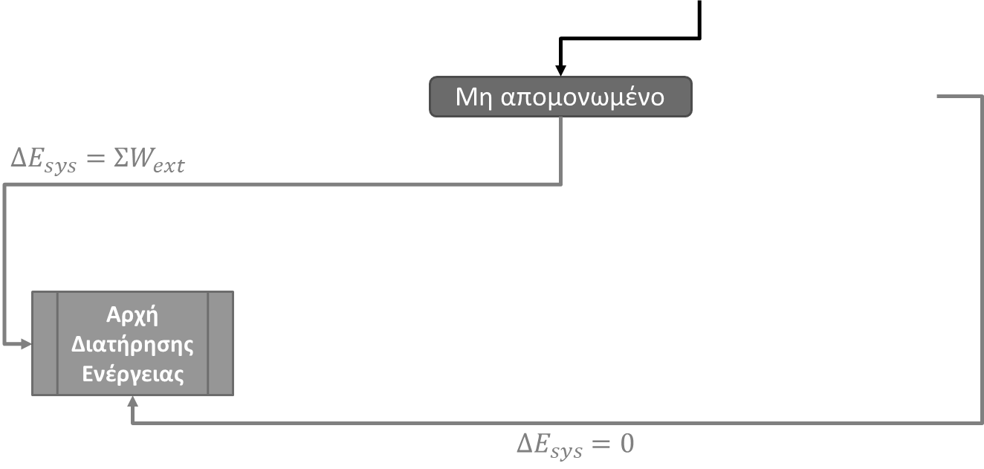
Διατήρηση της Ενέργειας
Στρατηγική επίλυσης προβλημάτων
Σύστημα
Μονομελές
Πολυμελές
Μη απομονωμένο
Απομονωμένο
Μόνο συντηρητικές δυνάμεις
$$ΔK=ΣW_{ext}$$
$$ΔK+ΔU=0$$
Θεώρημα Μεταβολής Κινητικής Ενέργειας – Έργου
Αρχή Διατήρησης Μηχανικής Ενέργειας

Slide 17

Ενέργεια Συστήματος
Παράδειγμα (revisited):
Λείο κεκλιμένο επίπεδο γωνίας $θ$ έχει ελατήριο σταθεράς $k$στερεωμένο στο κάτω μέρος του. Ένα κουτί μάζας $m$ τοποθετείται πάνω στο κεκλιμένο σε απόσταση $d$ από το ελατήριο. Από τη θέση αυτή, το κουτί βάλλεται προς το ελατήριο με ταχύτητα $u_{0}$. Πόσο έχει συμπιεστεί το ελατήριο όταν το κουτί φτάνει στιγμιαία σε ηρεμία?

Slide 18

Ενέργεια Συστήματος
$$+$$
Παράδειγμα – Λύση:

Slide 19
Ενέργεια Συστήματος
Δύναμη βάρους → συντηρητική δύναμη →βαρυτική δυναμική ενέργεια
Δύναμη ελατηρίου → συντηρητική δύναμη → ελαστική δυναμική ενέργεια
(peek into the future ☺)
Ηλεκτρική δύναμη → συντηρητική δύναμη → ηλεκτρική δυναμική ενέργεια
  ...που σχετίζεται με το ηλεκτρικό δυναμικό
Παρατηρούμε κάποιο μοτίβο...
Μια συντηρητική δύναμη σχετίζεται με τη μεταβολή μιας δυναμικής ενέργειας!

Slide 20
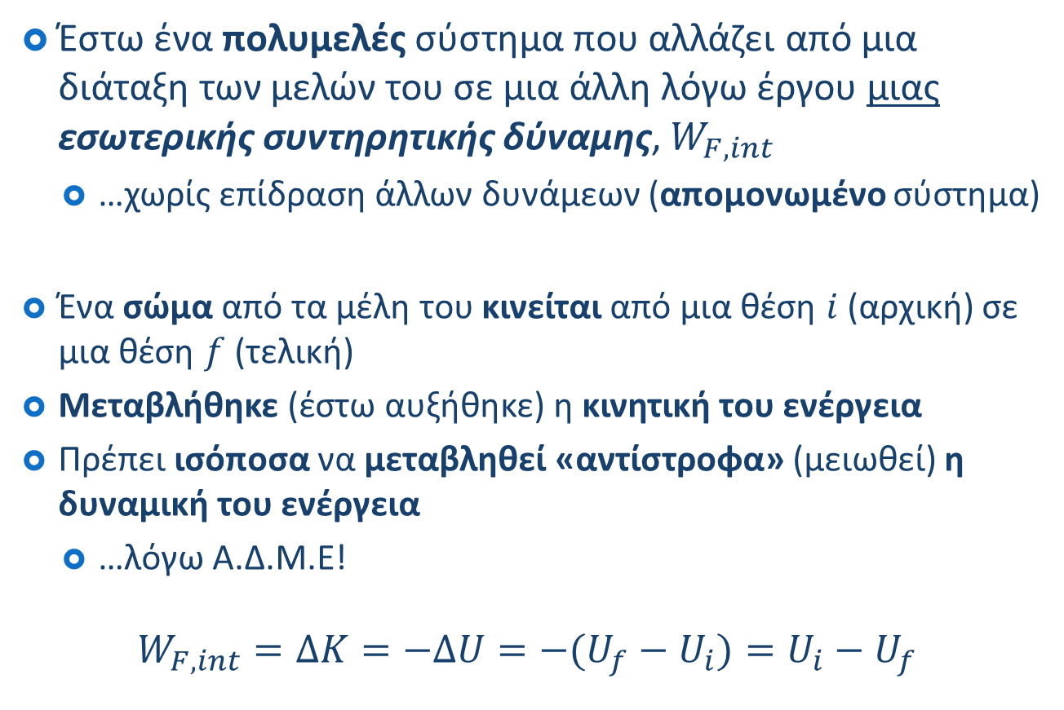
Ενέργεια Συστήματος
Έστω ένα πολυμελές σύστημα που αλλάζει από μια διάταξη των μελών του σε μια άλλη λόγω έργου μιας εσωτερικής συντηρητικής δύναμης, $W_{F, int}$
  …χωρίς επίδραση άλλων δυνάμεων (απομονωμένο σύστημα)
Ένα σώμα από τα μέλη του κινείται από μια θέση $i$ (αρχική) σε μια θέση $f$ (τελική)
Μεταβλήθηκε (έστω αυξήθηκε) η κινητική του ενέργεια
Πρέπει ισόποσα να μεταβληθεί «αντίστροφα» (μειωθεί) η δυναμική του ενέργεια
  …λόγω Α.Δ.Μ.Ε!
$$W_{F,int}=ΔK=−ΔU=−(U_{f}−U_{i})=U_{i}−U_{f}$$

Slide 21
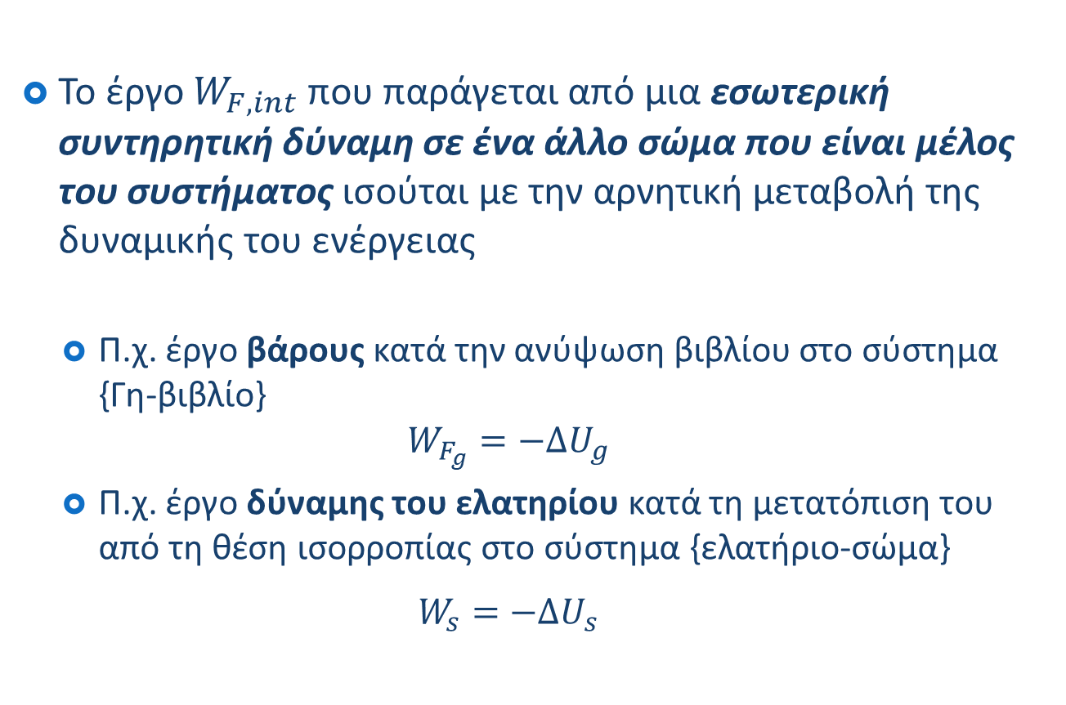
Ενέργεια Συστήματος
Το έργο $W_{F,int}$ που παράγεται από μια εσωτερική συντηρητική δύναμη σε ένα άλλο σώμα που είναι μέλος του συστήματος ισούται με την αρνητική μεταβολή της δυναμικής του ενέργειας
  Π.χ. έργο βάρους κατά την ανύψωση βιβλίου στο σύστημα {Γη-βιβλίο}
  $$W_{F_{g}}=−ΔU_{g}$$
  Π.χ. έργο δύναμης του ελατηρίου κατά τη μετατόπιση του από τη θέση ισορροπίας στο σύστημα {ελατήριο-σώμα}
  $$W_{s}=−ΔU_{s}$$

Slide 22
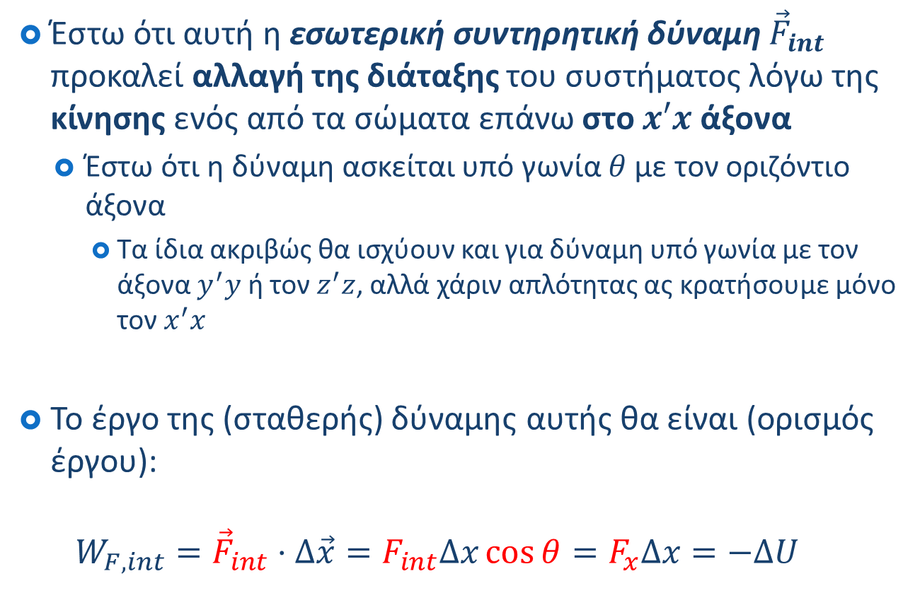
Ενέργεια Συστήματος
Έστω ότι αυτή η εσωτερική συντηρητική δύναμη ${\vec{F}}_{int}$ προκαλεί αλλαγή της διάταξης του συστήματος λόγω της κίνησης ενός από τα σώματα επάνω στο $x′x$ άξονα
  Έστω ότι η δύναμη ασκείται υπό γωνία $θ$ με τον οριζόντιο άξονα
    Τα ίδια ακριβώς θα ισχύουν και για δύναμη υπό γωνία με τον άξονα $y^{′}y$ ή τον $z^{′}z$, αλλά χάριν απλότητας ας κρατήσουμε μόνο τον $x^{′}x$
Το έργο της (σταθερής) δύναμης αυτής θα είναι (ορισμός έργου):
$W_{F,int}={\vec{F}}_{int}⋅Δ\vec{x}=F_{int}Δx\cos{θ}=F_{x}Δx=−ΔU$

Slide 23
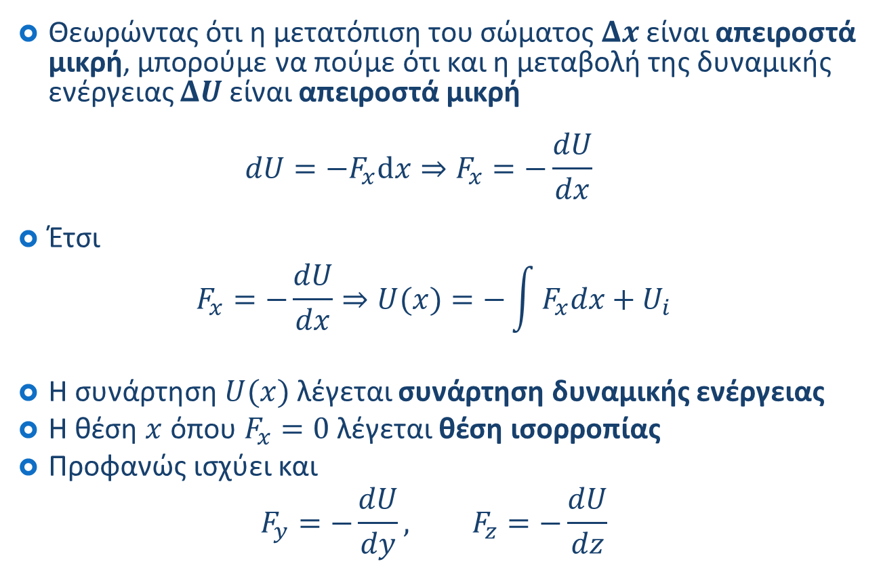
Ενέργεια Συστήματος
Θεωρώντας ότι η μετατόπιση του σώματος $Δx$είναι απειροστά μικρή, μπορούμε να πούμε ότι και η μεταβολή της δυναμικής ενέργειας $ΔU$είναι απειροστά μικρή
$dU=−F_{x}dx⇒F_{x}=−\frac{dU}{dx}$
Έτσι
$$F_{x}=−\frac{dU}{dx}⇒U(x)=−\int{F_{x}dx}+U_{i}$$
Η συνάρτηση $U(x)$ λέγεται συνάρτηση δυναμικής ενέργειας
Η θέση $x$ όπου $F_{x}=0$ λέγεται θέση ισορροπίας
Προφανώς ισχύει και
$$F_{y}=−\frac{dU}{dy}, F_{z}=−\frac{dU}{dz}$$

Slide 24
Ενέργεια Συστήματος
Ευσταθής ισορροπία (stable equilibrium)
  Ένα σύστημα λέγεται ευσταθούς ισορροπίας όταν οποιαδήποτε μεταβολή μακριά από τη θέση ισορροπίας του έχει ως συνέπεια την έγερση μιας δύναμης που επαναφέρει το σύστημα στη θέση ισορροπίας του
    Παραδείγματα: σύστημα σώματος-ελατηρίου, σύστημα μπίλιας-κυρτού μπώλ-Γης
Ασταθής ισορροπία (unstable equilibrium)
  Ένα σύστημα λέγεται ασταθούς ισορροπίας όταν οποιαδήποτε μεταβολή μακριά από τη θέση ισορροπίας του έχει ως συνέπεια την έγερση μιας δύναμης που απομακρύνει περισσότερο το σύστημα από τη θέση ισορροπίας του
    Παραδείγματα: σύστημα μολυβιού-Γης που ισορροπεί στη μύτη του επάνω σε μια επιφάνεια, σύστημα μπάλας-Γης στην κορυφή ενός λόφου
Ουδέτερη ισορροπία (neutral equilibrium)
  Ένα σύστημα λέγεται ουδέτερης ισορροπίας αν η θέση ισορροπίας του δεν εξαρτάται από μετατοπίσεις από την αρχική του θέση, δηλ. όταν παραμένει στη νέα του θέση μετά από κάποια μετατόπιση χωρίς να επιστρέφει πίσω στην αρχική του θέση
    Παράδειγμα: σύστημα μπάλας-οριζόντιου εδάφους, σύστημα βιβλίου πλευρικά τοποθετημένου-οριζόντιου εδάφους

Slide 25
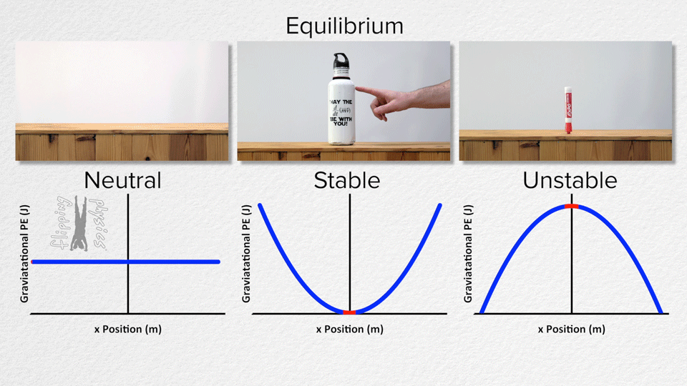
Ενέργεια Συστήματος

Slide 26
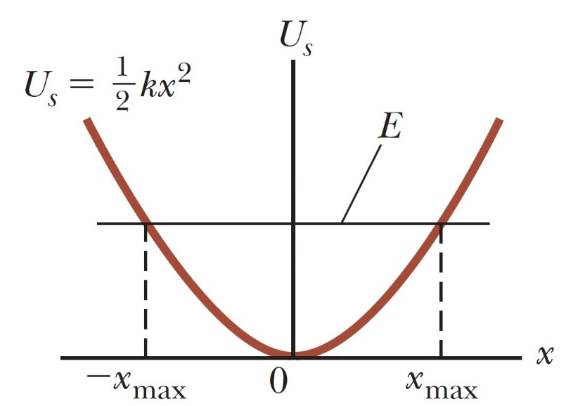
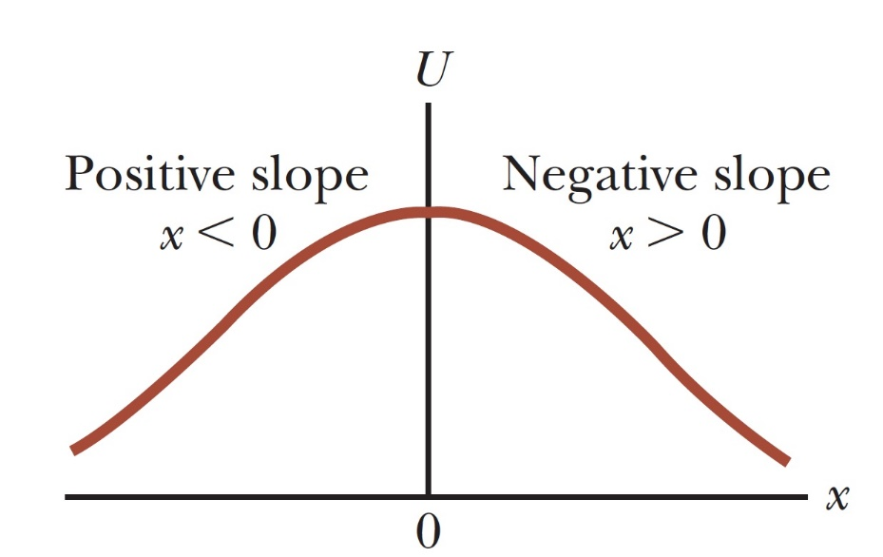







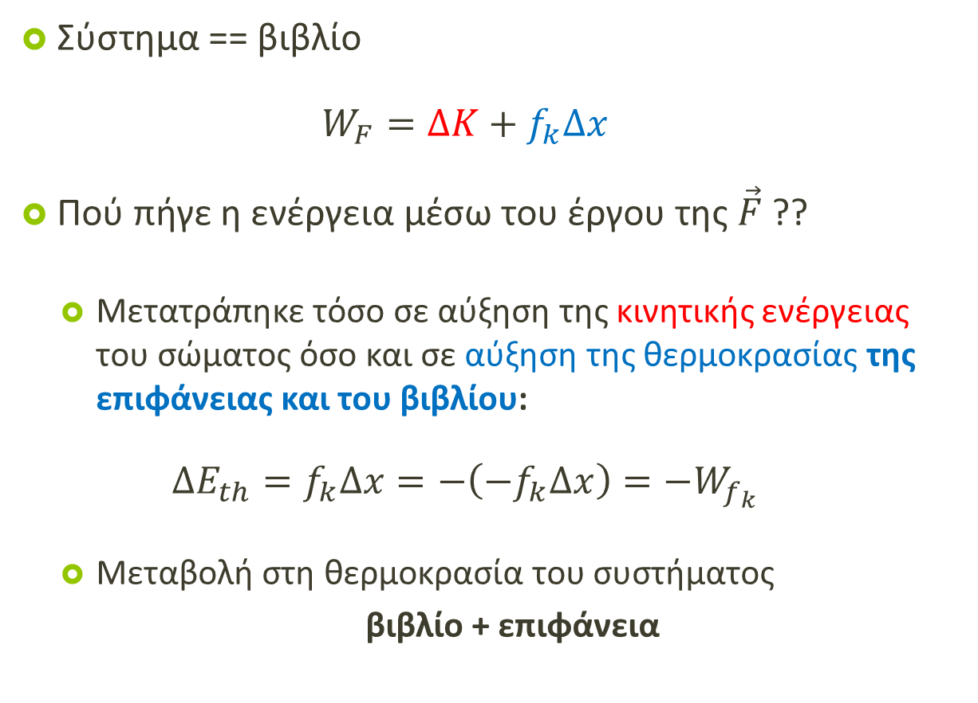


Ενέργεια Συστήματος
$$F_{x}=−\frac{dU}{dx}$$
Η κλίση $\frac{dU}{dx}$ μας πληροφορεί για την ευστάθεια ή αστάθεια ενός συστήματος
Παραδείγματα:
$$\frac{dU}{dx}<0⇒F_{x}>0$$
$$\frac{dU}{dx}>0⇒F_{x}<0$$
$$\frac{dU}{dx}>0⇒F_{x}<0$$
$$\frac{dU}{dx}<0⇒F_{x}>0$$
$$\vec{F}↑↓\vec{x}$$
$$\vec{F}↑↓\vec{x}$$
$$\vec{F}↑↑\vec{x}$$
$$\vec{F}↑↑\vec{x}$$

Slide 27
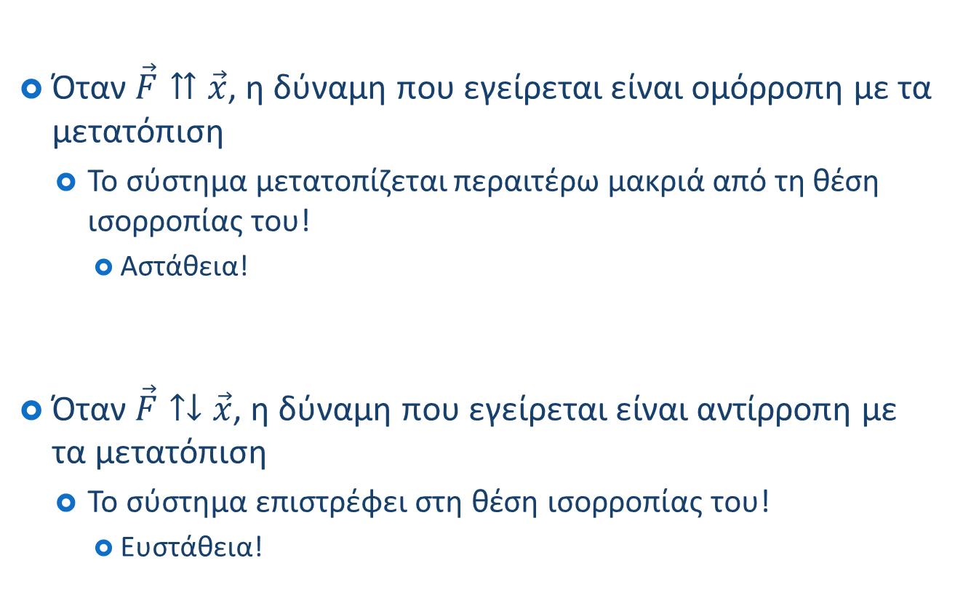
Ενέργεια Συστήματος
$$F_{x}=−\frac{dU}{dx}$$
Όταν $\vec{F}⇈\vec{x}$, η δύναμη που εγείρεται είναι ομόρροπη με τα μετατόπιση
  Το σύστημα μετατοπίζεται περαιτέρω μακριά από τη θέση ισορροπίας του!
    Αστάθεια!
Όταν $\vec{F}↑↓\vec{x}$, η δύναμη που εγείρεται είναι αντίρροπη με τα μετατόπιση
  Το σύστημα επιστρέφει στη θέση ισορροπίας του!
    Ευστάθεια!

Slide 28
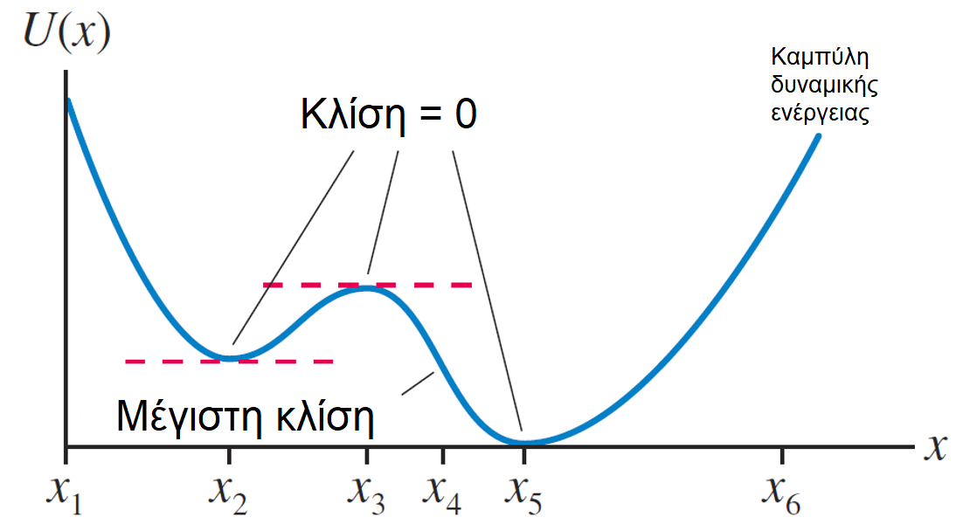
Ενέργεια Συστήματος
Ένα πραγματικό σύστημα μπορεί να έχει περιοχές ευσταθούς, ασταθούς, και ουδέτερης ισορροπίας

Slide 29
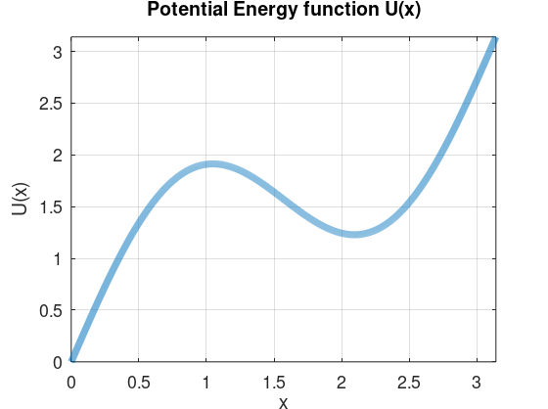

Ενέργεια Συστήματος
Παράδειγμα:
Ένα σύστημα έχει δυναμική ενέργεια $U\left(x\right)=x+\sin\left(2x\right)$ με $x$ σε μέτρα στο διάστημα $0≤ x≤ π$.
α) Βρείτε τις θέσεις ισορροπίας στο διάστημα $[0, π]$.
β) Για καθεμιά από αυτές, ελέγξτε το είδος της θέσης ισορροπίας.

Slide 30

Ενέργεια Συστήματος
Παράδειγμα – Λύση:
Ένα σύστημα έχει δυναμική ενέργεια $U\left(x\right)=x+\sin\left(2x\right)$ με $x$ σε μέτρα στο διάστημα $0≤ x≤ π$.
α) Βρείτε τις θέσεις ισορροπίας στο διάστημα $[0, π]$.

Slide 31
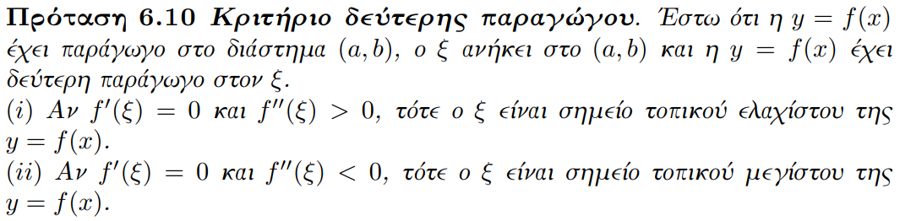

Ενέργεια Συστήματος
Παράδειγμα – Λύση:
Ένα σύστημα έχει δυναμική ενέργεια $U\left(x\right)=x+\sin\left(2x\right)$ με $x$ σε μέτρα στο διάστημα $0≤ x≤ π$.
β) Για καθεμιά από αυτές, ελέγξτε το είδος της θέσης ισορροπίας.

Slide 32
Ενέργεια Συστήματος
Παράδειγμα – Λύση:
Ένα σύστημα έχει δυναμική ενέργεια $U\left(x\right)=x+\sin\left(2x\right)$ με $x$ σε μέτρα στο διάστημα $0≤ x≤ π$.
β) Για καθεμιά από αυτές, ελέγξτε το είδος της θέσης ισορροπίας.

Slide 33
Τέλος Διάλεξης

